Slide 1
Lenzen
1. Soorten lenzen, soorten bundels.
2. Lenssterkte (van een bril)
3. Bolle lens: Drie speciale stralen.
4. De vergroting berekenen.
5. Het oog, bijziend, verziend, bril.
6. Breking van licht.
7. Lenzenformule.
8. Camera: diafragma, scherptediepte,
sluiter, belichtingstijd.
9. Einde.
© www.agtijmensen.nl 05102018

Slide 2
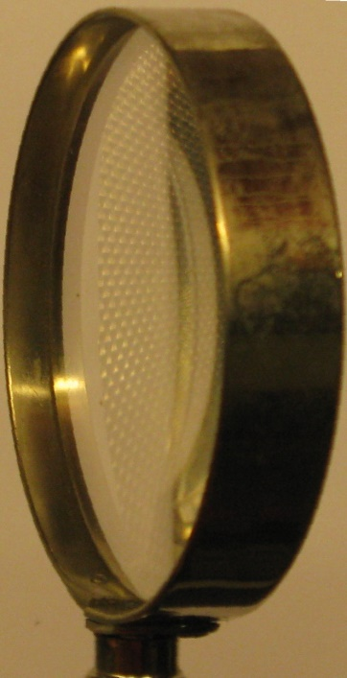
Brandpunt
Divergent
(uit elkaar)
evenwijdig
convergent
(naar elkaar toe)

Slide 3
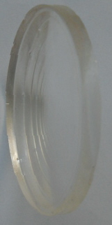
Divergent
(uit elkaar)
evenwijdig

Slide 4
Lenssoorten
Positieve lens
Midden is dikker
contactlens
Midden is dunner
Negatieve lens

Slide 5
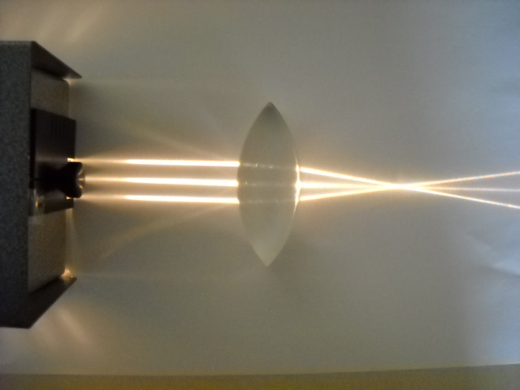
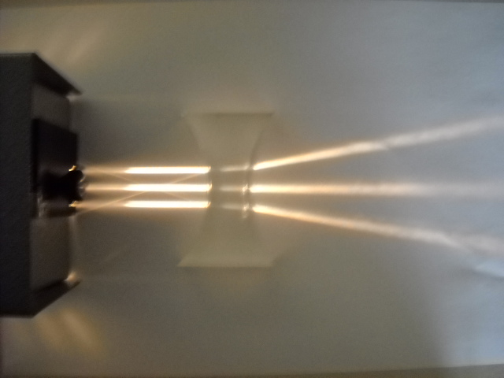
brandpuntafstand
focusafstand f
brandpunt (Focus) F
divergent
(uit elkaar)
positieve lens
divergent
convergent
negatieve lens
evenwijdig

Slide 6
Soorten bundels
Dit punt heet . .
brandpunt
Brandpuntafstand f
hoofdas (door midden van de lens)
Evenwijdige bundel
Convergente bundel
Divergente bundel
co of con betekent “samen”: naar elkaar
Di of bi(s) betekent “twee”: uit elkaar

Slide 7
Hoe boller de lens . . .
des te kleiner is . . .
de brandpuntafstand f.

Slide 8
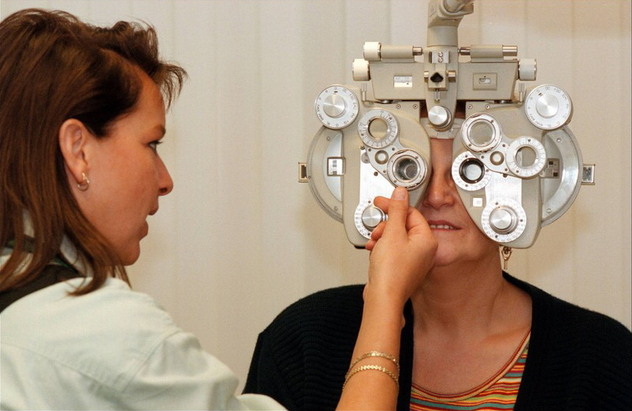
Bij de opticiën . .
wordt niet de brandpuntafstand f gebruikt
maar de lenssterkte S
Formule staat in de Basis-BINAS
S is de lenssterkte in dioptrie
f is de brandpuntafstand in m

Slide 9
Voorbeeld 1.
Een lens heeft een brandpuntafstand van 20 cm. Bereken de lenssterkte.
Geg.:
f = 20 cm = 0,20 m
Gevr.:
S
Opl.:

Slide 10
Voorbeeld 2.
Je hebt een bril met lenzen van 2 dioptrie. Bereken de brandpuntafstand.
Geg.:
S = 2 dioptrie
Gevr.:
f
Opl.:

Slide 11
• Drie speciale stralen bij een + lens:
Grootte van het beeld afkorten met grote B.
‘n Positieve lens teken je als een streep met een + er boven!
Grootte van het voorwerp afkorten met grote V.
Voorwerp
Liniaal: Elk blokje is één cm
F
F
V
F: Focus of brandpunt
B
v
b
• v = voorwerpsafstand = 3 cm
beeld
• b = beeldafstand = 6 cm
Optisch midden
• V = hoogte van het voorwerp = 1 cm
Hoofdas
• B = hoogte van het beeld = 2 cm

Slide 12
• Twee formules voor de vergroting:
scherm
V = 1 cm
Formule 2 staat in de Basis-BINAS
B = 2 cm
F
F
’
v = 3 cm
b = 6 cm
• Formule 1: Vergroting
• Formule 2: Vergroting

Slide 13
Voorbeeld.
Van je gezicht (30 cm hoog) wordt met een fototoestel een afbeelding gemaakt. De afstand van gezicht tot lens is 50 cm en van lens tot afbeelding is 5 cm. a. Bereken de vergroting b. Bereken de hoogte van het beeld.
Geg.:
V = 30 cm,
v = 50 cm,
b = 5 cm.
N
Gevr.:
en B
Opl.:
a.
Zoek de formules op in je Basis-BINAS
Welke van beide formules kun je gebruiken?
b.

Slide 14
blinde vlek
netvlies
hoornvlies
lens
pupil
iris
zenuw

Slide 15
De ooglens maakt een scherp beeld.
1. Elke straal door het midden . . .
van de lens gaat rechtdoor.
Je weet dat het beeld op het netvlies komt.
Dus met één speciale straal weet je al waar het beeld komt!
2. a. Het beeld is omgedraaid.
b. Het beeld is verkleind.
c. Van het beeld is ook . . .
links en rechts verwisseld.

Slide 16
Als het voorwerp dichterbij staat . . .
moet de ooglens boller worden (accommoderen).

Slide 17
Als je een boek leest moet je ooglens erg bol zijn.
Kun je dichtbij niet zien dan is je ooglens . .
niet bol genoeg.
Je ooglens convergeert de bundel nu wel genoeg.
Je bent verziend!
De +lens convergeert de stralen alvast een beetje . . .
i
+
Je hebt een bril nodig:
+
Je ooglens covergeert de stralen niet genoeg!
i
Letter i in een leesboek.
Het beeld van de punt op de i wordt een vlek!

Slide 18
Kijk je in de verte dan moet je ooglens niet zo bol zijn!
Kun je niet in de verte zien dan is je ooglens . . .
te bol!
Je ooglens convergeert de bundel nu net genoeg.
Je bent bijziend!
Letter i ver weg, bijv. op een wegwijzer.
i
-
Je hebt een bril nodig:
De -lens divergeert de stralen een beetje . . .
-
i
Je ooglens covergeert de stralen te veel
Het beeld van de punt op de i wordt een vlek!

Slide 19
Blinde vlek (ligt aan de “neuskant”)
Sluit linker oog en kijk met rechter naar de blauwe schijf
Nader het scherm totdat het beeld van de rode schijf op je blinde vlek valt. (Ongeveer op 30 cm op je monitor)
Je ziet de rode schijf dan niet meer . . .
Je hersenen vullen het ontbrekende stuk op . . .
De rode vlek zie je als geel!

Slide 20
• Willekeurige stralen en lichtbundel naar de lens:
1.
F
F
f
f
v
b
2.
3.
1.
2.
3.
Elke straal uit een voorwerpspunt gaat naar het overeenkomstige beeldpunt!
Hoe gaat deze straal verder?

Slide 21
• Het voorwerp in het hoofdbrandpunt
F
F
Er komt een evenwijdige bundel uit de lens!

Slide 22
• Het voorwerp “binnen” het brandpunt (a):
Hier snijden de gebroken stralen elkaar schijnbaar!
De gebroken stralen snijden elkaar niet . . .
Als je door de lens kijkt staat hier schijnbaar een vergroot beeld!
F
F
f
f
b
v
Het beeld is vergroot en virtueel (schijnbaar).
• Toepassing:
Vergrootglas (loep)

Slide 23
• Het voorwerp “binnen” het brandpunt (b):
Gebroken straal gaat verder alsof deze uit het beeld komt!
Het beeld is het (virtuele) snijpunt van de gebroken stralen!
Als deze stralen lijken te komen uit het beeld . . .
F
F
f
f
b
v
Hoe gaat deze straal verder?
• Toepassing:
Vergrootglas (loep)

Slide 24
• Lenzenformule (Basis-BINAS):
v = voorwerpafstand in m (cm)
b = beeldafstand in m (cm)
f = brandpuntafstand in m (cm)
Lenssterkte S in dioptrie (Basis-BINAS)
Een bril met f = 50 cm heeft een lenssterkte S = 1/0,50 = 2,0 dioptrie
f in m

Slide 25
• Vergroting:
hoogte van het beeld
Vergroting =
of
hoogte voorwerp
• Vergroting (Basis-BINAS):
beeldafstand
Vergroting =
of
voorwerpsafstand
Staat niet in je Basis-BINAS dus leren!
Staat wel in je Basis-BINAS!

Slide 26
Voorbeeld: Een gezicht staat 100 cm voor de lens van een digitaal fototoestel.
De brandpuntafstand is 2,5 cm.
Waar moet de lichtchip (het scherm) staan?
Geg.:
v = 100 cm,
f = 2,5 cm.
Gevr.:
b
Opl.:
1/v + 1/b = 1/f (Basis-BINAS)
1/100 + 1/b = 1/2,5
In welke formule uit Basis-BINAS komen b, v en f voor?
0,01 + 1/b = 0,4
1/b = 0,4 – 0,01 = 0,39
b = 1/0,39 = 2,56 cm

Slide 27
Vervolg: Hoe groot is het beeld van het 30 cm hoge gezicht? (b = 2,56 cm en v = 100 cm)?
Geg.:
V = 30 cm,
b = 2,56 cm, v = 100 cm
Gevr.:
B
Opl.:
Welke formules kun je gebruiken?
N = b/v (Basis-BINAS)
Welke van beide formules kun je gebruiken?
N = b/v = 2,56/100 = 0,0256
Dat is de hoogte van het beeld op de chip.
De vergroting is dus 0,0256
Uit je Basis-BINAS
N = B/V
→ 0,0256 = B/30
Uit je hoofd leren!
→ B = 0,0256 . 30 cm = 0,77 cm

Slide 28
• De constructie bij deze portretfoto:
scherm
Lens verlengen . . .
B = 0,77 cm
f = 2,5 cm
+
V = 30 cm
v=100 cm
Eén straal is genoeg!
b = 2,56 cm

Slide 29
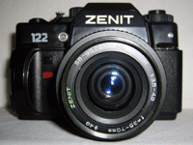
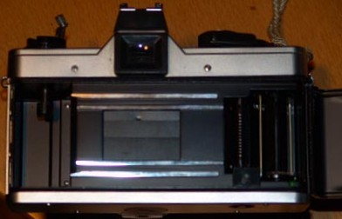
• Camera
De drie stippen gaan
we afbeelden . . .
Voor- en achtergrond nu super onscherp!
F
F
verschuifbare lens
Regelbare diafragmaopening: Hoe groter hoe meer licht naar binnen
Sluiter: Hoe groter de sluitertijd hoe meer licht naar binnen.
negatief/chip
Camera-huis

Slide 30
• Scherptediepte bij klein diafragma:
F
F
Voor- en achtergrond nu een stuk scherper!
klein diafragma
Stippelen . . . kan niet door de lens verder!
Sluiter/ belichtingstijd
negatief/chip

Slide 31
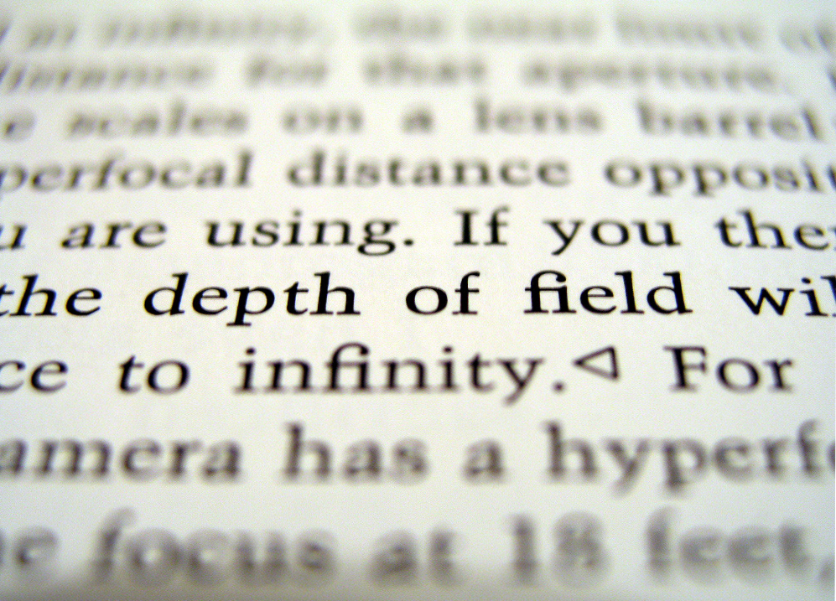
Groot diafragma:
voor- en achtergrond onscherp!

Slide 32
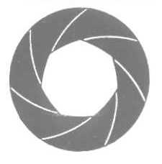
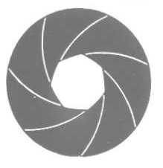
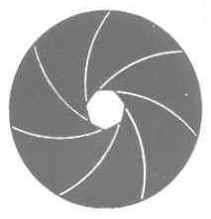
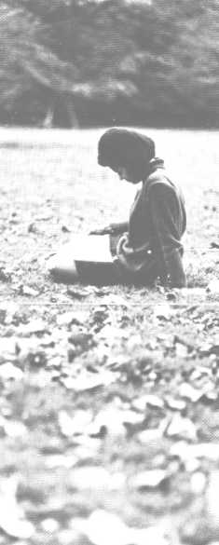
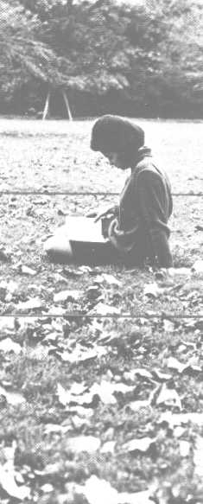
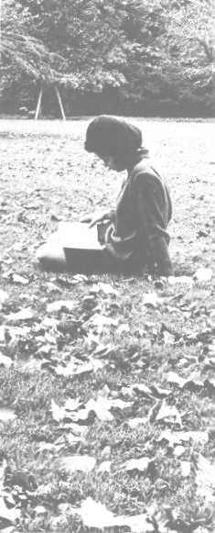
Groot diafragma
Klein diafragma
Voor en achtergrond veel scherper!
Scherpte-diepte
Voor en achtergrond erg onscherp!
D=f/4
D=f/8
D=f/16

Slide 33
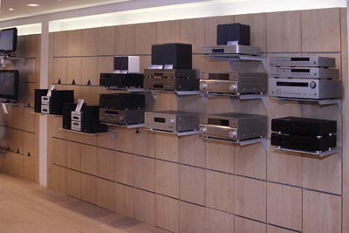
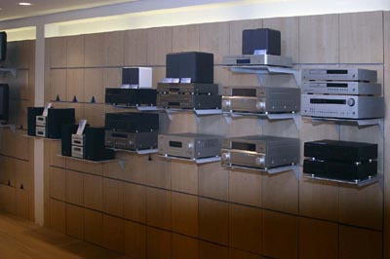
Foto’s genomen met even groot diafragma maar met verschillende belichtingstijd
1/250 s
Het minste licht op de chip dus het kortst belicht.
1/500 s

Slide 34
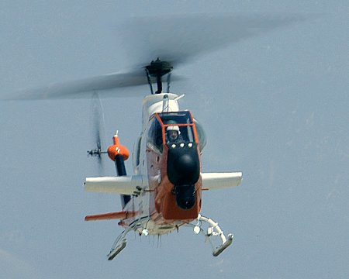
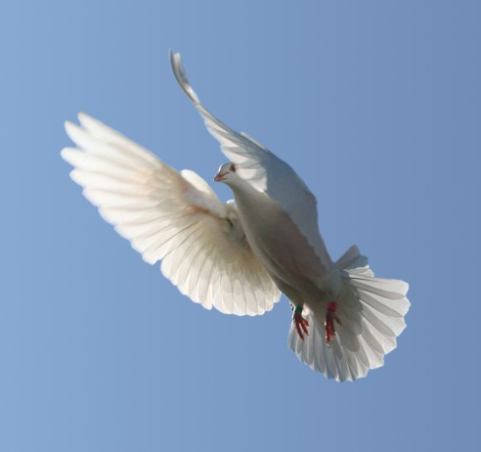
Fotograferen van een bewegend voorwerp:
Deze foto wordt scherp als . . .
1. Het beeld
op het negatief/ chip komt.
2. De sluitertijd
klein is
geen bewegingsonscherpte: korte belichtingstijd:
3. De hoeveel licht op de chip wordt dan
te klein.
4a. Het diafragma moet dus
groot zijn
4b. Of je moet . . .
flitsen!
bewegingsonscherpte: lange belichtingstijd:

Slide 35
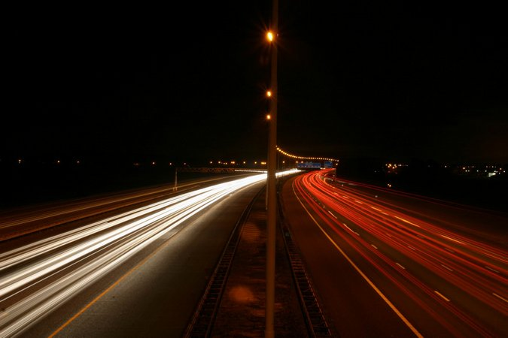
Foto genomen bij weinig licht dus de sluitertijd is
groot.
Dus een grote bewegingsonscherpte.

Slide 36
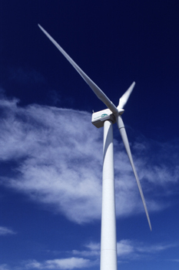
Sluitertijd superklein
of is het (bijna) windstil?

Slide 37
Einde

